Slide 1

Le Compte de Résultat

Slide 2
Charges
Produits
Sur une période

Slide 3
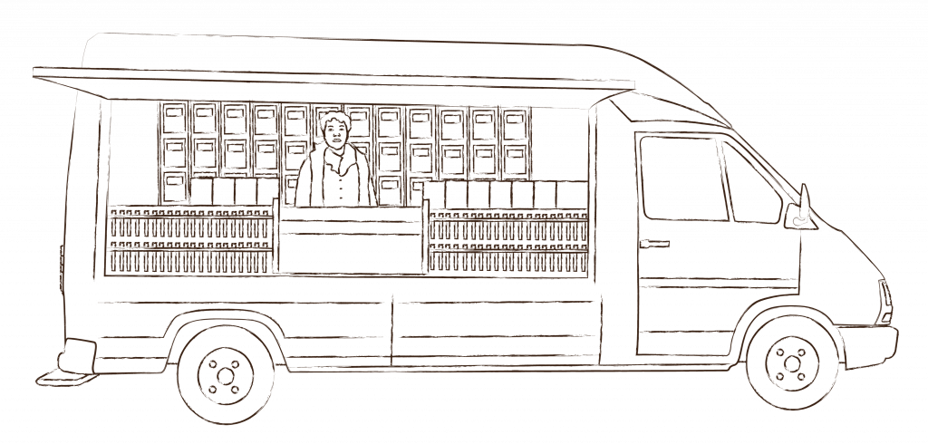

Produits
Ventes
les revenus d'une société

Slide 4









Charges
Achats
les consommations d’une société

Slide 5
Les charges et les produits
Sont hors TVA (HT)
C’est-à-dire
Hors Taxe

Slide 6

1 Résultat final
Produits
Résultat de l’exercice
-
Charges

Slide 7
1 Résultat final
Charges
Produits
Charges
Produits
Bénéfice
Perte

Slide 8
3 catégories de charges et de produits
Exploitation
Financier
Exceptionnel

Slide 9
3 Résultats intermédiaires
D’exploitation
Résultats
Financier
Exceptionnel

Slide 10
Résultat d’exploitation
+
Résultat financier
=
Résultat courant avant impôts
+
Résultat exceptionnel
-
IS et participation
=
Résultat de l’exercice

Slide 11
CA ht
OK
KO
€
=
€

Slide 12


Comptes de la classe 6
Comptes de la classe 7
Comptes de la classe 60 à 65
Comptes de la classe 70 à 75
Comptes de la classe 66
Comptes de la classe 76
Comptes de la classe 67
Comptes de la classe 77
Comptes de la classe 69
Comptablement

Slide 13
Comptes de la classe 6
Comptes de la classe 7
Résultat d ’exploitation
Résultat financier
Résultat exceptionnel
Comptablement
Résultat comptable

Slide 14
Le Compte de Résultat
Récapitule les charges et les produits sur une période.
Permet d’apprécier la rentabilité économique d’une société.
Permet d’apprécier la performance économique d’une société.

Slide 15
Le Compte de Résultat
Ne parle pas
D’investissements
De règlements
C’est le rôle du Bilan
De dettes
De créances
De trésorerie

